Slide 1
DISEÑO E IMPLEMENTACIÓN DE UN SISTEMA DE TELEOPERACIÓN Y MONITOREO PARA LA ESTACIÓN DE MEDICIÓN DEL GRADO DE ASENTAMIENTO DE SEDIMENTOS Y AGUA (BS&W) DEL PETRÓLEO
AUTOR: TERÁN MERCHÁN, DANIEL LIZARDO
DIRECTOR: ING. ORTIZ, HUGO
CODIRECTOR: ING. SEGOVIA, XAVIER

Slide 2
DISEÑO E IMPLEMENTACIÓN DE UN SISTEMA DE TELEOPERACIÓN Y MONITOREO PARA LA ESTACIÓN DE MEDICIÓN DEL GRADO DE ASENTAMIENTO DE SEDIMENTOS Y AGUA (BS&W) DEL PETRÓLEO
SUMARIO
INTRODUCCIÓN
MARCO TEÓRICO
CONCLUSIONES Y RECOMENDACIONES
OBJETIVOS
DISEÑO DE HARDWARE
DESARROLLO DE SOFTWARE
IMPLEMENTACIÓN
PRUEBAS Y RESULTADOS

Slide 3
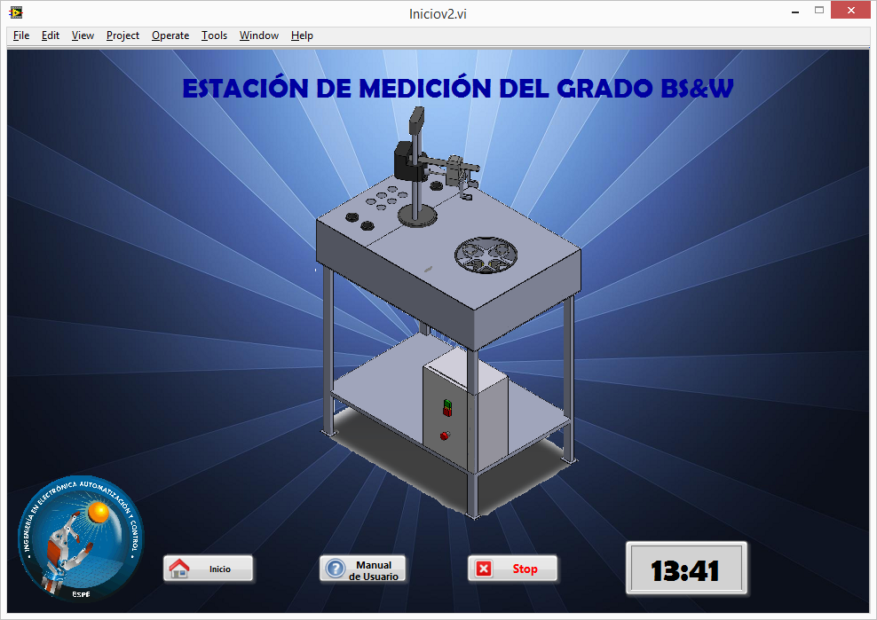
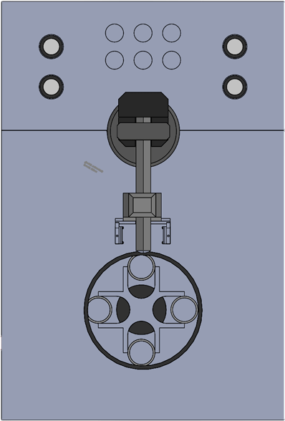
DISEÑO E IMPLEMENTACIÓN DE UN SISTEMA DE TELEOPERACIÓN Y MONITOREO PARA LA ESTACIÓN DE MEDICIÓN DEL GRADO DE ASENTAMIENTO DE SEDIMENTOS Y AGUA (BS&W) DEL PETRÓLEO
INTRODUCCIÓN
Daniel Terán
Notes:
Para iniciar el proceso de lo anteriormente citado, se debe realizar la prueba ASTM D4007, la misma que consiste en tomar muestras de petróleo en probetas e introducirlas en una centrífuga, para un proceso de precalentamiento y centrifugado que separa los diferentes componentes de la muestra. Esta prueba que se repite veces al día de manera diaria, y se la realiza con muestras de diferentes pozos: en otras palabras es un proceso repetitivo que puede ser realizado con la integración de un manipulador robótico.

Slide 4
DISEÑO E IMPLEMENTACIÓN DE UN SISTEMA DE TELEOPERACIÓN Y MONITOREO PARA LA ESTACIÓN DE MEDICIÓN DEL GRADO DE ASENTAMIENTO DE SEDIMENTOS Y AGUA (BS&W) DEL PETRÓLEO
OBJETIVOS
Daniel Terán

Slide 5
DISEÑO E IMPLEMENTACIÓN DE UN SISTEMA DE TELEOPERACIÓN Y MONITOREO PARA LA ESTACIÓN DE MEDICIÓN DEL GRADO DE ASENTAMIENTO DE SEDIMENTOS Y AGUA (BS&W) DEL PETRÓLEO
OBJETIVO GENERAL
Diseñar e implementar un sistema de teleoperación y monitoreo para la estación de medición del grado de asentamientos de sedimentos y agua BS&W del petróleo.
Daniel Terán

Slide 6
DISEÑO E IMPLEMENTACIÓN DE UN SISTEMA DE TELEOPERACIÓN Y MONITOREO PARA LA ESTACIÓN DE MEDICIÓN DEL GRADO DE ASENTAMIENTO DE SEDIMENTOS Y AGUA (BS&W) DEL PETRÓLEO
OBJETIVOS ESPECÍFICOS
Establecer los requerimientos de teleoperación y monitoreo remoto de la estación.
Desarrollar el software que permita la supervisión, control y monitoreo.
Realizar el diseño de la interfaz humano máquina HMI para el manejo de la estación de trabajo.
Seleccionar el dispositivo electrónico de hardware que permita la comunicación dentro de la red local.
Documentar apropiadamente el proyecto.

Slide 7
DISEÑO E IMPLEMENTACIÓN DE UN SISTEMA DE TELEOPERACIÓN Y MONITOREO PARA LA ESTACIÓN DE MEDICIÓN DEL GRADO DE ASENTAMIENTO DE SEDIMENTOS Y AGUA (BS&W) DEL PETRÓLEO
OBJETIVOS ESPECÍFICOS
Integrar el nuevo sistema de hardware de comunicación con el sistema de control anteriormente implementado en el robot ZYMARK.
Realizar pruebas de evaluación y desempeño de la estación de trabajo.
Integrar e implementar el sistema de monitoreo en la interfaz HMI con el sistema de comunicaciones.
Integrar la interfaz de supervisión y control con el hardware de comunicación así como con el hardware de control.

Slide 8
DISEÑO E IMPLEMENTACIÓN DE UN SISTEMA DE TELEOPERACIÓN Y MONITOREO PARA LA ESTACIÓN DE MEDICIÓN DEL GRADO DE ASENTAMIENTO DE SEDIMENTOS Y AGUA (BS&W) DEL PETRÓLEO
MARCO TEÓRICO

Slide 9
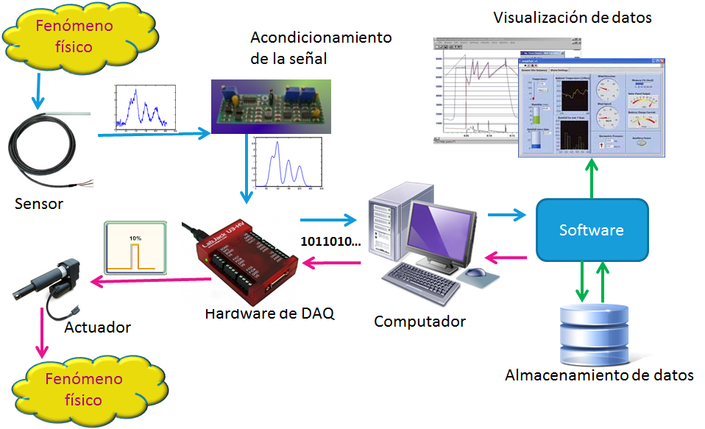
DISEÑO E IMPLEMENTACIÓN DE UN SISTEMA DE TELEOPERACIÓN Y MONITOREO PARA LA ESTACIÓN DE MEDICIÓN DEL GRADO DE ASENTAMIENTO DE SEDIMENTOS Y AGUA (BS&W) DEL PETRÓLEO
La instrumentación electrónica y virtual, en conjunto tiene como objetivo la observación, medida, adquisición, registro, análisis y procesamiento de fenómenos físicos por medio de transductores, microcontroladores (MCUs o µCs) y sistemas informáticos.
INSTRUMENTACIÓN ELECTRÓNICA Y VIRTUAL

Slide 10
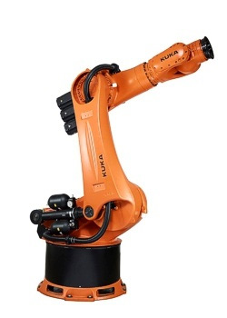
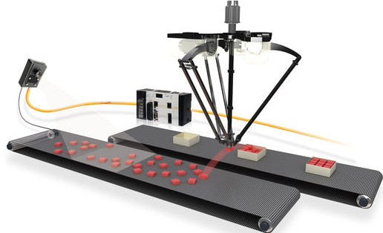
DISEÑO E IMPLEMENTACIÓN DE UN SISTEMA DE TELEOPERACIÓN Y MONITOREO PARA LA ESTACIÓN DE MEDICIÓN DEL GRADO DE ASENTAMIENTO DE SEDIMENTOS Y AGUA (BS&W) DEL PETRÓLEO
MANIPULADORES ROBÓTICOS INDUSTRIALES
Un robot industrial según la Organización Internacional de Estándares (ISO) es un "Manipulador multifuncional reprogramable con varios grados de libertad, capaz de manipular materias, piezas, herramientas o dispositivos especiales según trayectorias variables programadas para realizar tareas diversas".

Slide 11
DISEÑO E IMPLEMENTACIÓN DE UN SISTEMA DE TELEOPERACIÓN Y MONITOREO PARA LA ESTACIÓN DE MEDICIÓN DEL GRADO DE ASENTAMIENTO DE SEDIMENTOS Y AGUA (BS&W) DEL PETRÓLEO
TELEMÁTICA
La telemática es la disciplina científica que aparece como la fusión entre las telecomunicaciones y la informática; el nombre telemática se genera de la palabra tele que significa lejos, y la palabra informática.
Con lo anteriormente citado se puede decir que la telemática realiza el intercambio de datos y control a distancia, siendo los sistemas telemáticos capaces de procesar y almacenar grandes cantidades de información entre sistemas distantes en tiempo real.

Slide 12
DISEÑO E IMPLEMENTACIÓN DE UN SISTEMA DE TELEOPERACIÓN Y MONITOREO PARA LA ESTACIÓN DE MEDICIÓN DEL GRADO DE ASENTAMIENTO DE SEDIMENTOS Y AGUA (BS&W) DEL PETRÓLEO
DISEÑO DE HARDWARE

Slide 13
DISEÑO E IMPLEMENTACIÓN DE UN SISTEMA DE TELEOPERACIÓN Y MONITOREO PARA LA ESTACIÓN DE MEDICIÓN DEL GRADO DE ASENTAMIENTO DE SEDIMENTOS Y AGUA (BS&W) DEL PETRÓLEO
REQUERIMIENTOS
Los requerimientos del sistema son básicamente: un ordenador con tarjeta de red, una cámara IP, un switch Ethernet, la estación de precalentamiento y centrifugación para la determinación de grado de BS&W. Los cuales deben estar dentro de una red de área local o también conocida.

Slide 14
DISEÑO E IMPLEMENTACIÓN DE UN SISTEMA DE TELEOPERACIÓN Y MONITOREO PARA LA ESTACIÓN DE MEDICIÓN DEL GRADO DE ASENTAMIENTO DE SEDIMENTOS Y AGUA (BS&W) DEL PETRÓLEO
DIAGRAMA DE BLOQUES

Slide 15
DISEÑO E IMPLEMENTACIÓN DE UN SISTEMA DE TELEOPERACIÓN Y MONITOREO PARA LA ESTACIÓN DE MEDICIÓN DEL GRADO DE ASENTAMIENTO DE SEDIMENTOS Y AGUA (BS&W) DEL PETRÓLEO
DESARROLLO DE SOFTWARE

Slide 16
DISEÑO E IMPLEMENTACIÓN DE UN SISTEMA DE TELEOPERACIÓN Y MONITOREO PARA LA ESTACIÓN DE MEDICIÓN DEL GRADO DE ASENTAMIENTO DE SEDIMENTOS Y AGUA (BS&W) DEL PETRÓLEO
MODOS DE OPERACIÓN
Manual
Semiautomático
Automático
SUBPROCESOS
Precalentamiento
Trasladar a la centrifuga
Centrifugar
Despachar

Slide 17
DISEÑO E IMPLEMENTACIÓN DE UN SISTEMA DE TELEOPERACIÓN Y MONITOREO PARA LA ESTACIÓN DE MEDICIÓN DEL GRADO DE ASENTAMIENTO DE SEDIMENTOS Y AGUA (BS&W) DEL PETRÓLEO
DISEÑO DE LA INTERFAZ HMI

Slide 18
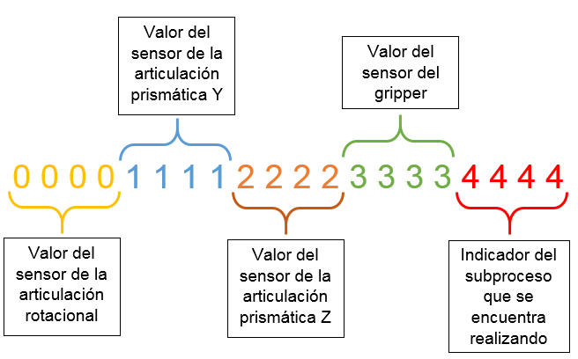
DISEÑO E IMPLEMENTACIÓN DE UN SISTEMA DE TELEOPERACIÓN Y MONITOREO PARA LA ESTACIÓN DE MEDICIÓN DEL GRADO DE ASENTAMIENTO DE SEDIMENTOS Y AGUA (BS&W) DEL PETRÓLEO
MENSAJERÍA
Para el desarrollo de la comunicación entre el HMI y la estación de precalentamiento y centrifugación para la determinación de grado de BS&W, se ha utilizado dos sistemas de mensajería, el primero para la comunicación entre el HMI y la estación el cual vamos a llamar HMI to Station (H2S), y el segundo para la comunicación entre la estación y el HMI el cual vamos a llamar Station to HMI (S2H).

Slide 19
DISEÑO E IMPLEMENTACIÓN DE UN SISTEMA DE TELEOPERACIÓN Y MONITOREO PARA LA ESTACIÓN DE MEDICIÓN DEL GRADO DE ASENTAMIENTO DE SEDIMENTOS Y AGUA (BS&W) DEL PETRÓLEO
IMPLEMENTACIÓN

Slide 20
DISEÑO E IMPLEMENTACIÓN DE UN SISTEMA DE TELEOPERACIÓN Y MONITOREO PARA LA ESTACIÓN DE MEDICIÓN DEL GRADO DE ASENTAMIENTO DE SEDIMENTOS Y AGUA (BS&W) DEL PETRÓLEO
INTEGRACIÓN Y SINCRONIZACIÓN DEL SISTEMA DE CONTROL CON EL HMI
Dispositivo | Dirección IP | Puerto
Ordenador | 192.168.001.010 | 5050
Estación | 192.168.001.177 | 5054
Cámara | 192.168.001.020 | 0080

Slide 21
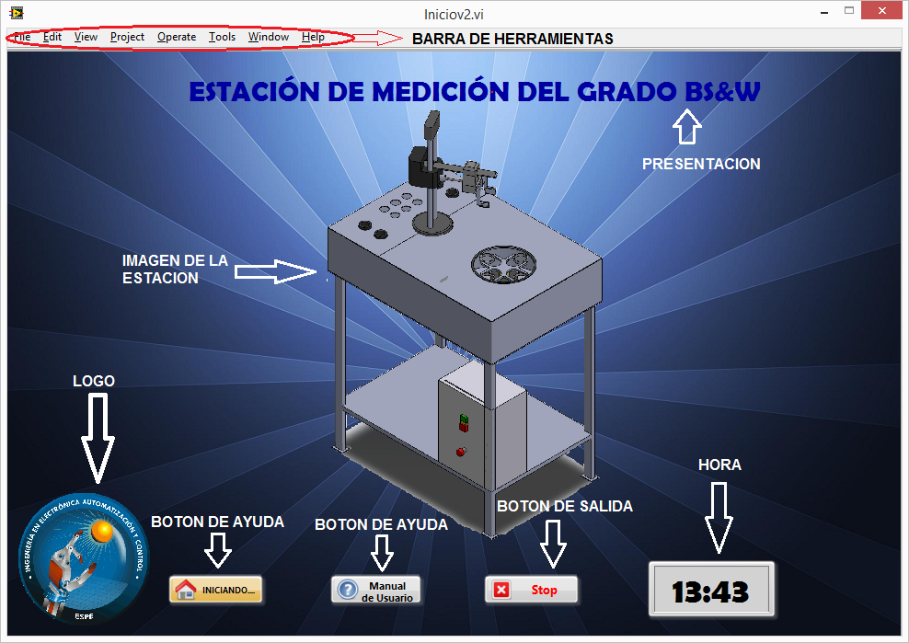
DISEÑO E IMPLEMENTACIÓN DE UN SISTEMA DE TELEOPERACIÓN Y MONITOREO PARA LA ESTACIÓN DE MEDICIÓN DEL GRADO DE ASENTAMIENTO DE SEDIMENTOS Y AGUA (BS&W) DEL PETRÓLEO
Pantalla de Acceso

Slide 22
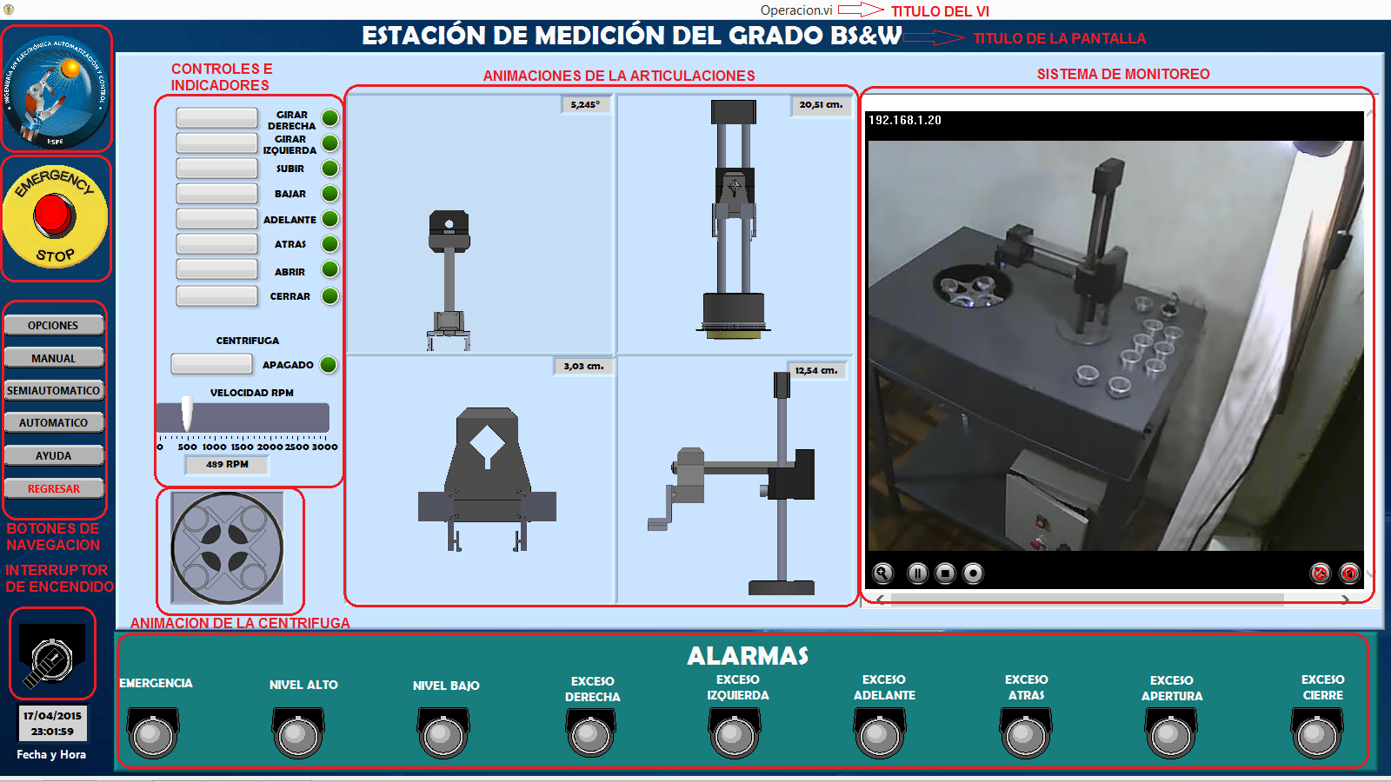
DISEÑO E IMPLEMENTACIÓN DE UN SISTEMA DE TELEOPERACIÓN Y MONITOREO PARA LA ESTACIÓN DE MEDICIÓN DEL GRADO DE ASENTAMIENTO DE SEDIMENTOS Y AGUA (BS&W) DEL PETRÓLEO
Pantalla de modo manual

Slide 23
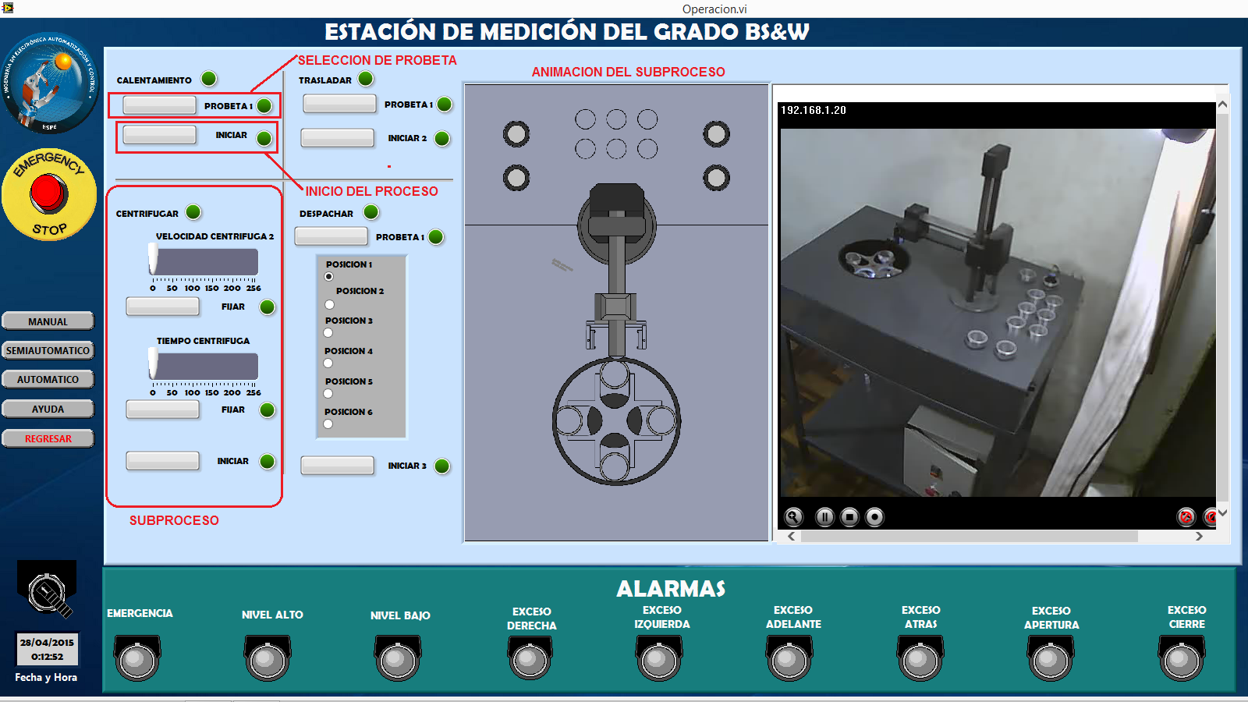
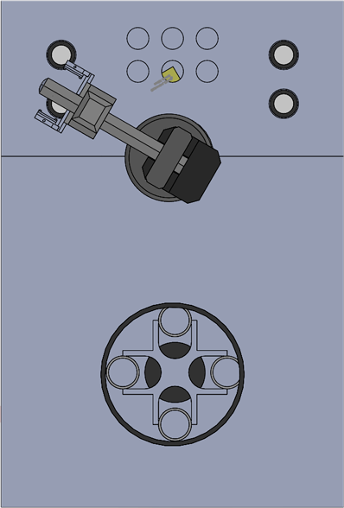
DISEÑO E IMPLEMENTACIÓN DE UN SISTEMA DE TELEOPERACIÓN Y MONITOREO PARA LA ESTACIÓN DE MEDICIÓN DEL GRADO DE ASENTAMIENTO DE SEDIMENTOS Y AGUA (BS&W) DEL PETRÓLEO
Pantalla de modo semiautomático

Slide 24
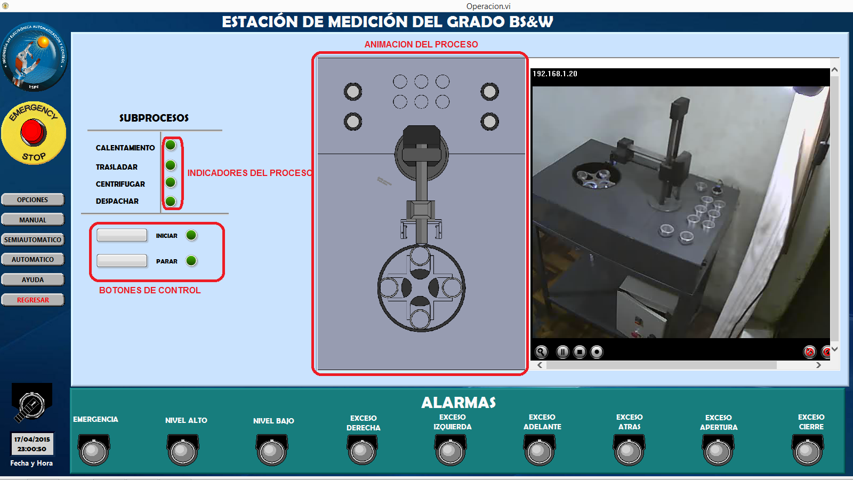
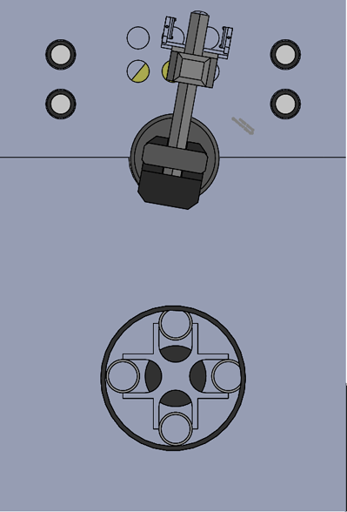
DISEÑO E IMPLEMENTACIÓN DE UN SISTEMA DE TELEOPERACIÓN Y MONITOREO PARA LA ESTACIÓN DE MEDICIÓN DEL GRADO DE ASENTAMIENTO DE SEDIMENTOS Y AGUA (BS&W) DEL PETRÓLEO
Pantalla de modo automático

Slide 25
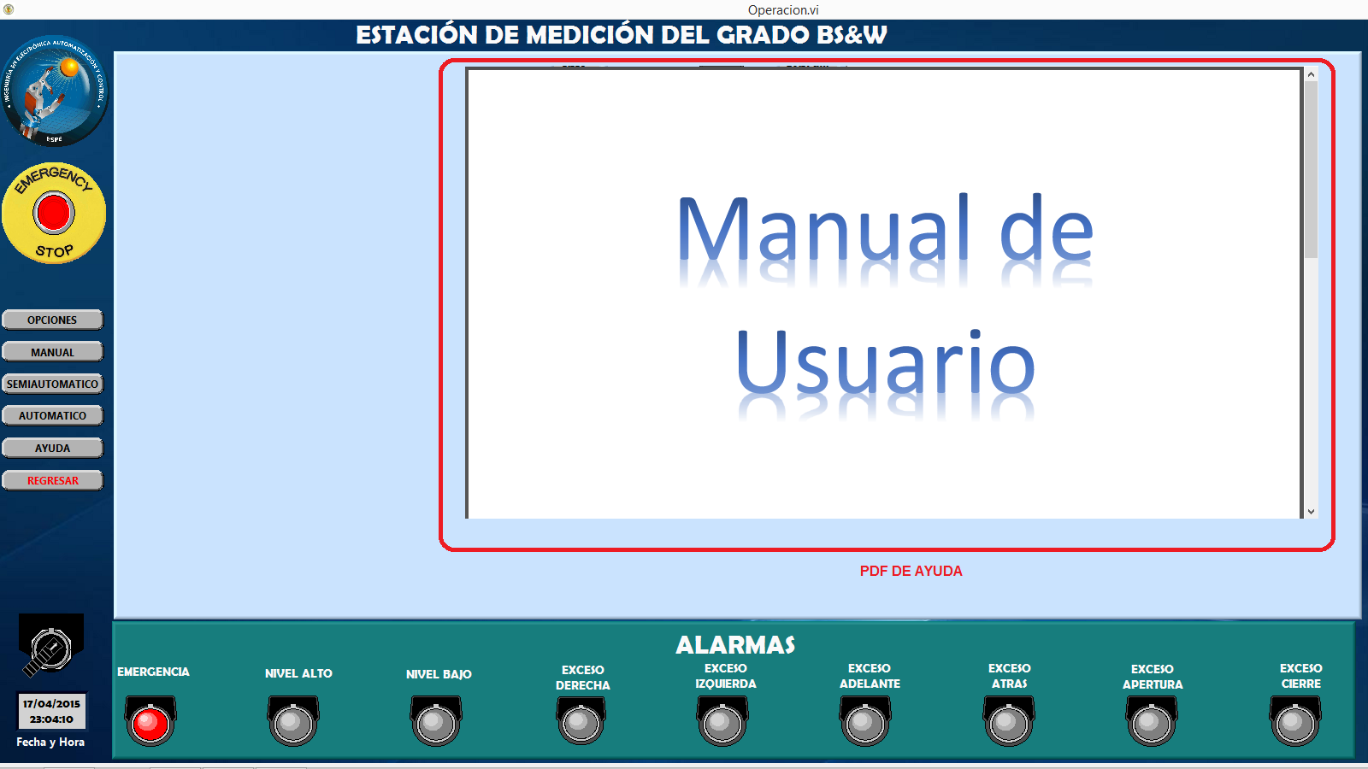
DISEÑO E IMPLEMENTACIÓN DE UN SISTEMA DE TELEOPERACIÓN Y MONITOREO PARA LA ESTACIÓN DE MEDICIÓN DEL GRADO DE ASENTAMIENTO DE SEDIMENTOS Y AGUA (BS&W) DEL PETRÓLEO
Pantalla de ayuda

Slide 26
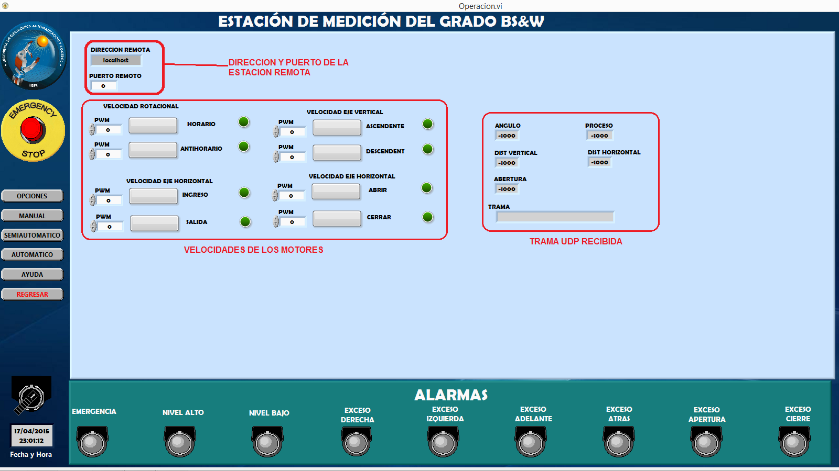
DISEÑO E IMPLEMENTACIÓN DE UN SISTEMA DE TELEOPERACIÓN Y MONITOREO PARA LA ESTACIÓN DE MEDICIÓN DEL GRADO DE ASENTAMIENTO DE SEDIMENTOS Y AGUA (BS&W) DEL PETRÓLEO
Pantalla de opciones

Slide 27
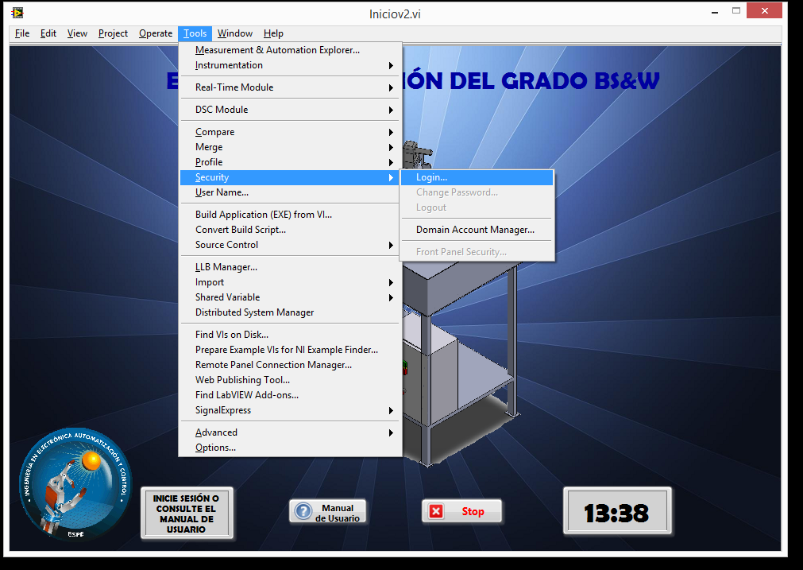
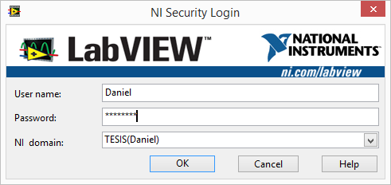
DISEÑO E IMPLEMENTACIÓN DE UN SISTEMA DE TELEOPERACIÓN Y MONITOREO PARA LA ESTACIÓN DE MEDICIÓN DEL GRADO DE ASENTAMIENTO DE SEDIMENTOS Y AGUA (BS&W) DEL PETRÓLEO
Pantalla de Acceso

Slide 28
DISEÑO E IMPLEMENTACIÓN DE UN SISTEMA DE TELEOPERACIÓN Y MONITOREO PARA LA ESTACIÓN DE MEDICIÓN DEL GRADO DE ASENTAMIENTO DE SEDIMENTOS Y AGUA (BS&W) DEL PETRÓLEO
PRUEBAS Y RESULTADOS

Slide 29
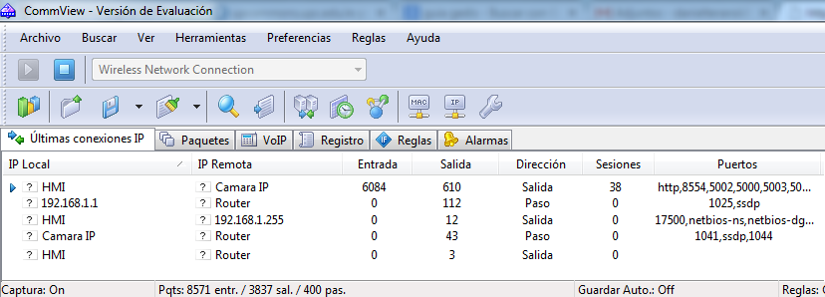
DISEÑO E IMPLEMENTACIÓN DE UN SISTEMA DE TELEOPERACIÓN Y MONITOREO PARA LA ESTACIÓN DE MEDICIÓN DEL GRADO DE ASENTAMIENTO DE SEDIMENTOS Y AGUA (BS&W) DEL PETRÓLEO
PRUEBAS

Slide 30
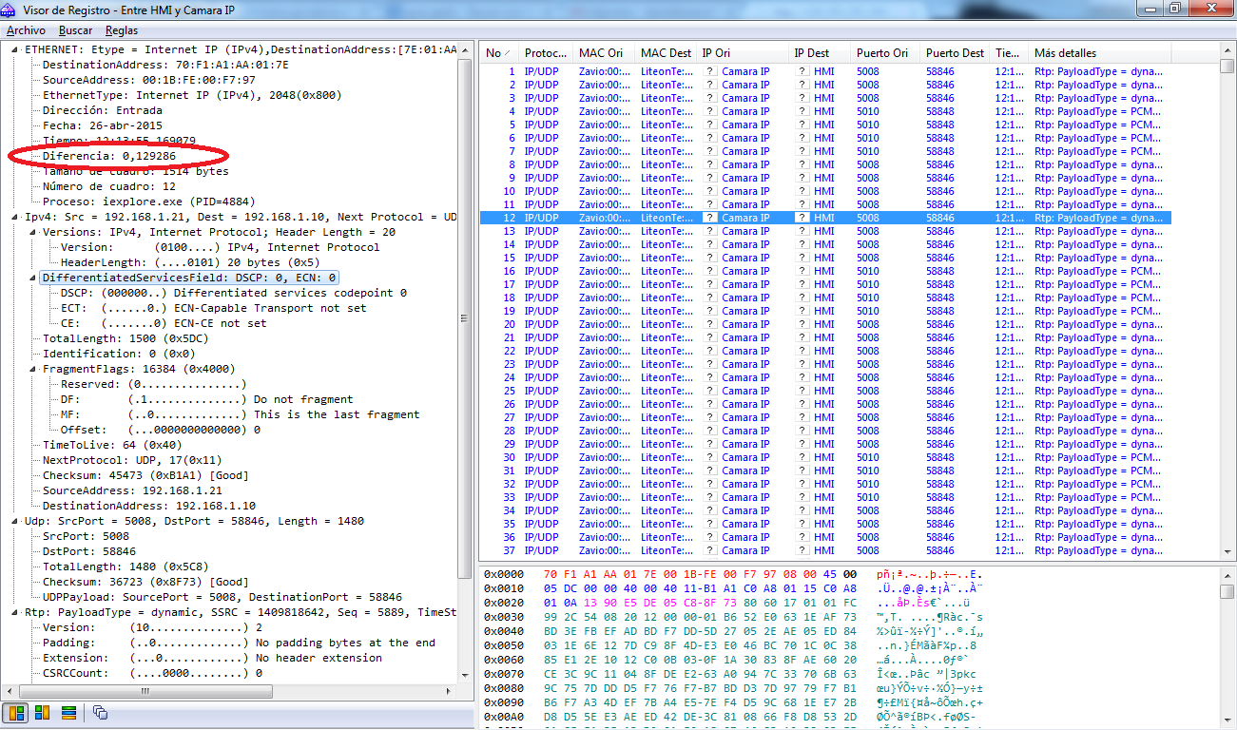
DISEÑO E IMPLEMENTACIÓN DE UN SISTEMA DE TELEOPERACIÓN Y MONITOREO PARA LA ESTACIÓN DE MEDICIÓN DEL GRADO DE ASENTAMIENTO DE SEDIMENTOS Y AGUA (BS&W) DEL PETRÓLEO
PRUEBAS

Slide 31
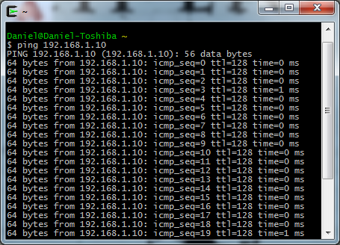
DISEÑO E IMPLEMENTACIÓN DE UN SISTEMA DE TELEOPERACIÓN Y MONITOREO PARA LA ESTACIÓN DE MEDICIÓN DEL GRADO DE ASENTAMIENTO DE SEDIMENTOS Y AGUA (BS&W) DEL PETRÓLEO
PRUEBAS

Slide 32
DISEÑO E IMPLEMENTACIÓN DE UN SISTEMA DE TELEOPERACIÓN Y MONITOREO PARA LA ESTACIÓN DE MEDICIÓN DEL GRADO DE ASENTAMIENTO DE SEDIMENTOS Y AGUA (BS&W) DEL PETRÓLEO
Parámetros de medición de entrega de paquetes del Ordenador
Tipo de articulación [Descripción de la articulación] | Tiempo mínimo [ms] | Tiempo máximo [ms] | Valor Promedio [ms]
Rotacional | 2,101 | 2,987 | 2,193
Prismática eje Y | 2,099 | 2,997 | 2,198
Prismática eje Z | 2,105 | 3,047 | 2,194
Gripper | 2,103 | 3,013 | 2,199

Slide 33
DISEÑO E IMPLEMENTACIÓN DE UN SISTEMA DE TELEOPERACIÓN Y MONITOREO PARA LA ESTACIÓN DE MEDICIÓN DEL GRADO DE ASENTAMIENTO DE SEDIMENTOS Y AGUA (BS&W) DEL PETRÓLEO
Parámetros de medición de entrega de paquetes del Controlador
Tipo de articulación [Descripción de la articulación] | Tiempo mínimo [ms] | Tiempo máximo [ms] | Valor Promedio [ms]
Rotacional | 0,074 | 1,041 | 0,181
Prismática eje Y | 0,075 | 0,497 | 0,178
Prismática eje Z | 0,080 | 0,581 | 0,177
Gripper | 0,084 | 0,415 | 0,180

Slide 34
DISEÑO E IMPLEMENTACIÓN DE UN SISTEMA DE TELEOPERACIÓN Y MONITOREO PARA LA ESTACIÓN DE MEDICIÓN DEL GRADO DE ASENTAMIENTO DE SEDIMENTOS Y AGUA (BS&W) DEL PETRÓLEO
Parámetros de medición de entrega de paquetes del Controlador
Tipo de articulación [Descripción de la articulación] | Tiempo mínimo [ms] | Tiempo máximo [ms] | Valor Promedio [ms]
Rotacional | 0,074 | 1,041 | 0,181
Prismática eje Y | 0,075 | 0,497 | 0,178
Prismática eje Z | 0,080 | 0,581 | 0,177
Gripper | 0,084 | 0,415 | 0,180

Slide 35
DISEÑO E IMPLEMENTACIÓN DE UN SISTEMA DE TELEOPERACIÓN Y MONITOREO PARA LA ESTACIÓN DE MEDICIÓN DEL GRADO DE ASENTAMIENTO DE SEDIMENTOS Y AGUA (BS&W) DEL PETRÓLEO
Pruebas PING
Nombre del Elemento [Descripción del elemento] | Tiempo mínimo [ms] | Tiempo máximo [ms] | Valor Promedio [ms]
Cámara IP | 1,000 | 5,000 | 1,940
Controlador del sistema | 1,000 | 7,000 | 1,480

Slide 36
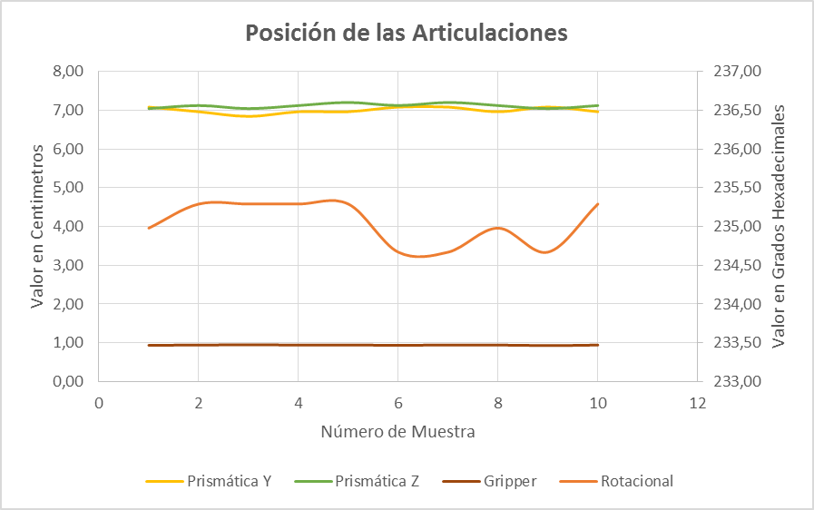
DISEÑO E IMPLEMENTACIÓN DE UN SISTEMA DE TELEOPERACIÓN Y MONITOREO PARA LA ESTACIÓN DE MEDICIÓN DEL GRADO DE ASENTAMIENTO DE SEDIMENTOS Y AGUA (BS&W) DEL PETRÓLEO
Proceso de calentamiento de las muestras de crudo

Slide 37
DISEÑO E IMPLEMENTACIÓN DE UN SISTEMA DE TELEOPERACIÓN Y MONITOREO PARA LA ESTACIÓN DE MEDICIÓN DEL GRADO DE ASENTAMIENTO DE SEDIMENTOS Y AGUA (BS&W) DEL PETRÓLEO
Proceso de calentamiento de las muestras de crudo
Tipo de Articulación [Descripción de la Articulación] | Valores leídos en el HMI. [Grados Hexadecimales o centímetros] | Valor ideal [Grados Hexadecimales o centímetros] | Error absoluto $\left(Valor leído−valor real\right)$ [adimensional] | Error relativo $\left(\frac{Error absoluto}{Valor ideal}∗100\%\right)$ [porcentual]
Rotacional | 235,04 | 234,67 | 0,37 | 0,16
Prismática eje Y | 7,00 | 6,96 | 0,06 | 0,86
Prismática eje Z | 7,11 | 7,12 | 0,04 | 0,56
Gripper | 0,94 | 0,95 | 0,01 | 0,37

Slide 38
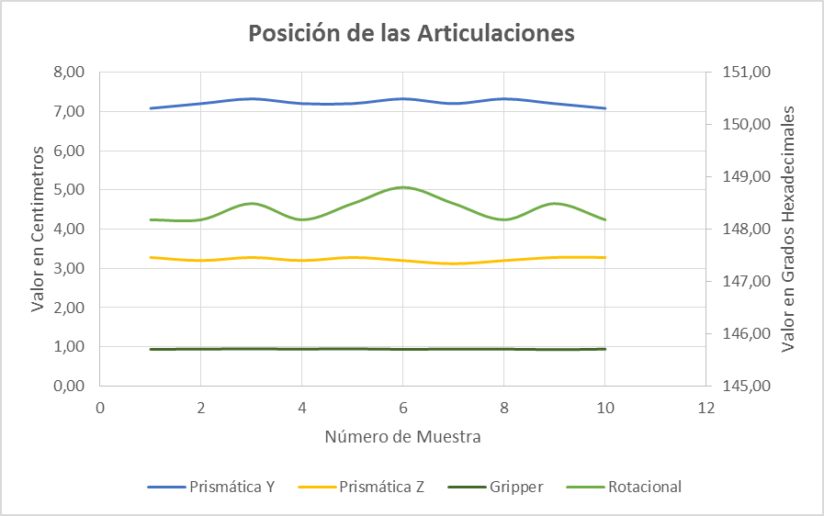
DISEÑO E IMPLEMENTACIÓN DE UN SISTEMA DE TELEOPERACIÓN Y MONITOREO PARA LA ESTACIÓN DE MEDICIÓN DEL GRADO DE ASENTAMIENTO DE SEDIMENTOS Y AGUA (BS&W) DEL PETRÓLEO
Proceso de despacho de componentes centrifugados

Slide 39
DISEÑO E IMPLEMENTACIÓN DE UN SISTEMA DE TELEOPERACIÓN Y MONITOREO PARA LA ESTACIÓN DE MEDICIÓN DEL GRADO DE ASENTAMIENTO DE SEDIMENTOS Y AGUA (BS&W) DEL PETRÓLEO
Proceso de despacho de componentes centrifugados
Nombre del Elemento [Descripción del elemento] | Tiempo mínimo [ms] | Tiempo máximo [ms] | Valor Promedio [ms]
Cámara IP | 1,000 | 5,000 | 1,940
Controlador del sistema | 1,000 | 7,000 | 1,480

Slide 40
DISEÑO E IMPLEMENTACIÓN DE UN SISTEMA DE TELEOPERACIÓN Y MONITOREO PARA LA ESTACIÓN DE MEDICIÓN DEL GRADO DE ASENTAMIENTO DE SEDIMENTOS Y AGUA (BS&W) DEL PETRÓLEO
CONCLUSIONES Y RECOMENDACIONES

Slide 41
DISEÑO E IMPLEMENTACIÓN DE UN SISTEMA DE TELEOPERACIÓN Y MONITOREO PARA LA ESTACIÓN DE MEDICIÓN DEL GRADO DE ASENTAMIENTO DE SEDIMENTOS Y AGUA (BS&W) DEL PETRÓLEO
CONCLUSIONES
Se aprovechó de las nuevas tecnologías que se encuentran actualmente en nuestro mercado como son las tarjetas microcontroladas Arduino, y sus diferentes módulos de expansión, haciendo de estas tarjetas sistemas flexibles económicos, y de fácil programación.
El desarrollo de la mensajería entre la estación y el HMI fue exitoso, ya que facilito la transmisión de datos entre ambos dispositivos, y fue mucho más fácil la interpretación de los mismos.
Se logró implementar todo un sistema de monitoreo, manejo, control y supervisión dentro de una misma plataforma de programación, la misma que puede ser controlado tanto desde el teclado físico, o través de los botones virtuales propios de la aplicación.
El presente proyecto fue una valiosa experiencia en la implementación de sistemas teleoperados, y prueba que estos sistemas reaccionan como cualquier otro sistema cableado, permitiendo hacer sistemas con mayor cobertura, ya que al manejar comunicaciones a través de protocolo UDP no nos limitan las distancias.

Slide 42
DISEÑO E IMPLEMENTACIÓN DE UN SISTEMA DE TELEOPERACIÓN Y MONITOREO PARA LA ESTACIÓN DE MEDICIÓN DEL GRADO DE ASENTAMIENTO DE SEDIMENTOS Y AGUA (BS&W) DEL PETRÓLEO
CONCLUSIONES
Siendo este sistema una plataforma teleoperada es decir que se puede operar desde varias partes del mundo, hace que este que sistema sea ideal para la operación de procesos donde el operador corre riesgo de salir herido, o donde no hay gente capacitada para el manejo de este tipo de procesos.
El uso de una cámara IP dentro de la plataforma ayudo al operador a verificar si los movimientos de la estación coincidían con los mostrados por el HMI, haciendo de este sistema una plataforma robusta y segura al momento de manipularla.
Gracias a la flexibilidad en hardware y software de las tarjetas Arduino, y la flexibilidad de la programación gráfica de LabVIEW, la programación de estos tipos de sistemas es mucho más rápida que en otros programas o lenguajes de programación similares.
La implementación de accesos de usuarios hace de este sistema seguro, ya que evita que personas no autorizadas manipulen el sistema, y provoquen posibles daños a la estación.

Slide 43
DISEÑO E IMPLEMENTACIÓN DE UN SISTEMA DE TELEOPERACIÓN Y MONITOREO PARA LA ESTACIÓN DE MEDICIÓN DEL GRADO DE ASENTAMIENTO DE SEDIMENTOS Y AGUA (BS&W) DEL PETRÓLEO
RECOMENDACIONES
Se puede optar por implementar un sistema de visión artificial y un sistema de base de datos, para determinar y almacenar los datos obtenidos.
Es recomendable instalar una cámara IP que soporte trasmisión UDP, para que las imágenes sean vistas más rápidas que con otras cámaras que manejan protocolo TCP.
Este proyecto puede ser manejado desde internet, siempre y cuando se alquile una IP publica y el servidor ISP proporcione los puertos necesarios para el trabajo de la estación.
Para que la aplicación sea más robusta se puede optar por el protocolo TCP/IP, ya que este evita errores y colisiones de datos, pero ralentiza el envío y recepción de datos, lo que da mayor confiabilidad a menor velocidad.

Slide 44
DISEÑO E IMPLEMENTACIÓN DE UN SISTEMA DE TELEOPERACIÓN Y MONITOREO PARA LA ESTACIÓN DE MEDICIÓN DEL GRADO DE ASENTAMIENTO DE SEDIMENTOS Y AGUA (BS&W) DEL PETRÓLEO
RECOMENDACIONES
Para que la aplicación sea más robusta se puede optar por el protocolo TCP/IP, ya que este evita errores y colisiones de datos, pero ralentiza el envío y recepción de datos, lo que da mayor confiabilidad a menor velocidad.
Se recomienda que la estación se encuentre bien iluminada, para poder apreciar de manera más clara todo el proceso que realiza la estación.
Se recomienda que la instalación de la estación sea en un lugar seco, para evitar la corrosión de sus componentes mecánicos, y el posible daño por humedad de sus componentes eléctricos y electrónicos.
Se recomienda no prender la centrífuga en su velocidad máxima con probetas en su interior, ya que el arranque inicial brusco puede hacer que las probetas de centrifugación en ocasiones terminen dañadas o incluso rotas.
Siempre se recomienda ejecutar un comando Ping en un terminal para verificar que los dispositivos se encuentren en línea y listos para trabajar.

Slide 45
Formato para presentaciónes PPT
Gracias

